Slide 1

Módulo 8
Escalando a aplicação

Slide 2

Módulo 8 - Agenda
Módulo 8 – Escalando A APLICAÇÃO
Entendendo as Rotas
Parâmetros nas rotas
MODELO TRADICIONAL
SEPARANDO A POR CONTEXTOS
DISTRIBUINDO COMPONENTES

Slide 3

Escalando a aplicação
Módulo 8 – Aula 1

Slide 4
Rotas
Definidas no .config
Requer uso do angular-route (ngroute)
Mapeia uma url para um controller e uma view
Definidas utilizando o $routeprovider

Slide 5
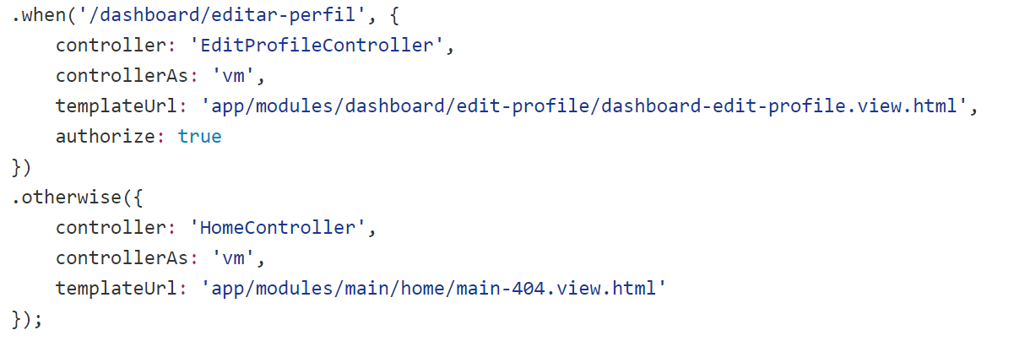
Mapeamento de Rotas
.when – Dada uma determinada rota faz seu mapeamento
.otherwise – caso não encontre nenhuma rota, utiliza esta

Slide 6
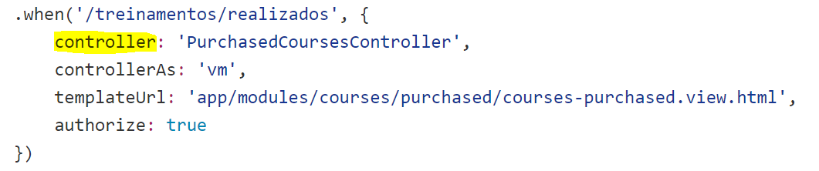
Mapeamento de Rotas
Controller – mapeia o controller a ser invocado ao navegar para esta rota

Slide 7
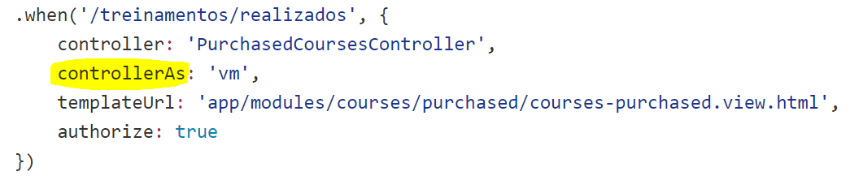
Mapeamento de Rotas
Controlleras – boa prática na escrita de controllers (*)

Slide 8
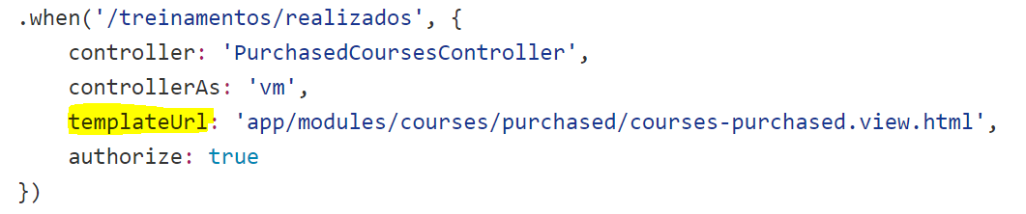
Mapeamento de Rotas
Templateurl – caminho para a view

Slide 9
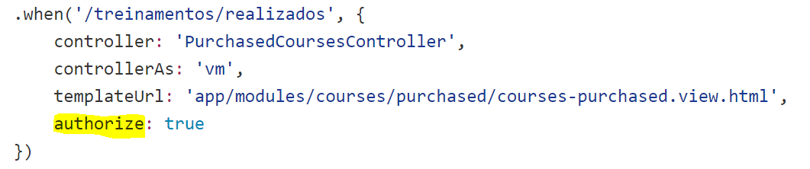
Mapeamento de Rotas
authorize – parâmetro adicional (Variável) que neste caso é usado para restringir a rota apenas para usuários logados.

Slide 10
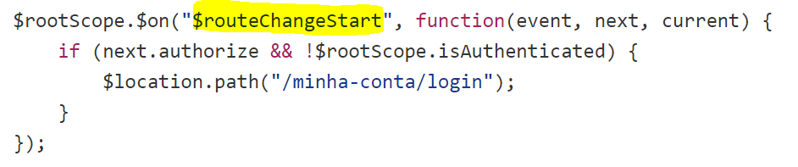
Interceptando as Rotas
É plenamente possível interceptar uma rota para tomar uma ação.

Slide 11

Demo
Criando rotas
Interceptando rotas

